Slide 1
Akutní jaterní selhání

Slide 2
Akutní jaterní selhání
Mnohočetné funkce jater, centrální role v metabolismu
Akutní selhání – rozvoj do 6 měsíců od začátku příznaků
Koagulopatie a/nebo encefalopatie od nástupu ikteru
Do 7 dnů – fulminantní (hyperakutní) selhání jater
Od 7 do 28 dnů – akutní selhání jater
Od 4 do 12 týdnů – subakutní selhání jater

Slide 3
AHF - etiologie
Virová hepatitis – A, B, C, D, E, HSV...
Polékové jat. selhání – paracetamol...
Toxiny – muchomůrka zelená...
Vaskulární příhody – Budd-Chiariho syndrom...
Těhotenské příhody – HELLP...
Ostatní – trauma, Wilsonova choroba...

Slide 4
AHF - terapie
Terapie základní příčiny selhání – virostatika, acetylcystein, penicilamin
Orgánová podpora – ventilace, vasopresory ± inotropika, eliminační metody, krevní deriváty
Encefalopatie – nevstřebatelná ATB (rifaximin), laktulosa, event. terapie nitrolební hypertenze

Slide 5
Acute on chronic liver failure
Kompenzovaná jaterní cirhóza
Interkurentní infekce nebo krvácení
Kritéria SIRS hůře aplikovatelná !
Spont. bakteriální peritonitis, pneumonie, močové infekce...
Krvácení z jícnových varixů

Slide 6
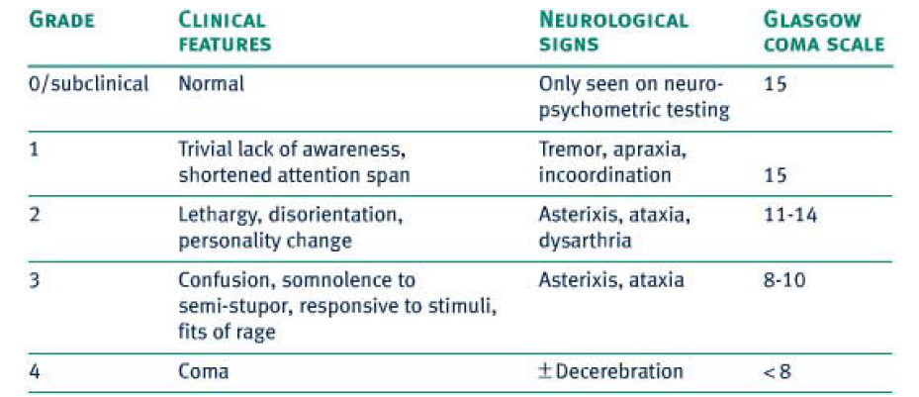
Jaterní encefalopatie
Zvýšená hladina amoniaku

Slide 7
36-letý pacient s anamnézou abúzu alkoholu, dlouhodobě sledován pro kompenzovanou jaterní cirhózu. Nyní volána záchranná služba pro poruchu vědomí, křeče pravostranných končetin a pravé strany obličeje. Podán Apaurin 15 mg i.v. , křečová aktivita neustupuje, proto sedován a intubován, zahájena umělá plicní ventilace a přivezen na OUP FN Brno.

Slide 8
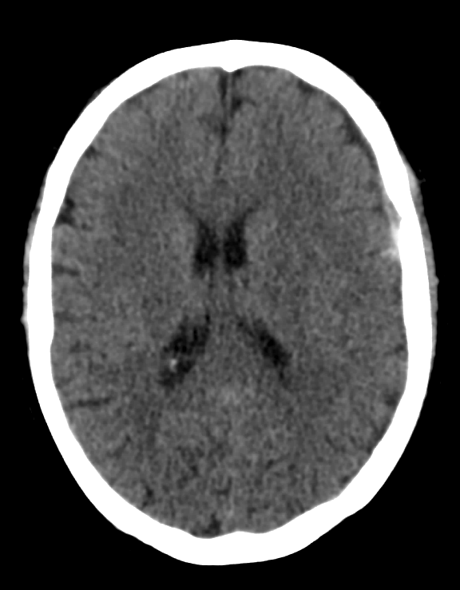
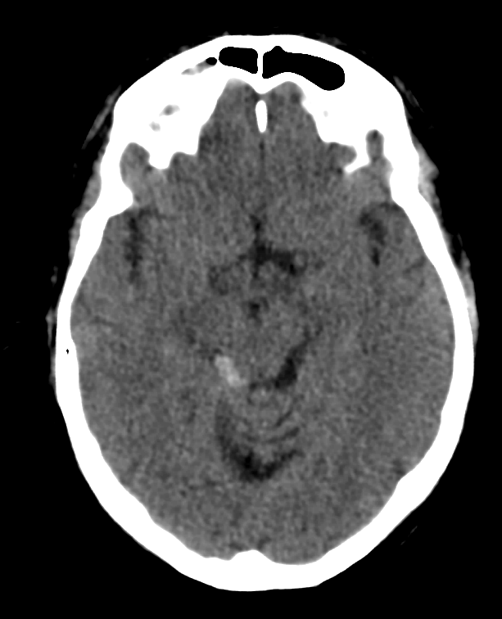

Slide 9
Urea 2.6 mmol/l
Kreat. 49 umol/l
Na 133 mmol/l
K 3.8 mmol/l
Cl 105 mmol/l
Ca 1.92 mmol/l
P 0.96 mmol/l
Mg 0.48 mmol/l
Bi-celk. 90 umol/l
ALT 0.25 ukat/l
AST 0.71 ukat/l
GGT 1.09 ukat/l
ALP 0.73 ukat/l
CB 53.8 g/l
Albumin 21.6 g/l
Glukóza 5.9 mmol/l
Triglyceridy 0.9 g/l
CRP 37.3 mg/l
Prokalc. 0.4 ng/ml
Amoniak 88 umol/l
Laktát 1.6 mmol/l
B(a)pH 7.36
B(a)pCO2 5
B(a)pO2 16
B(a)HCO3 20.8
B(a)BD- -4
Leukocyty 1.17
Erytrocyty 2.16
Hemoglobin 75.2
Hematokrit 0.21
Střední objem ERY 98.4
Trombocyty 40.2
Množství HGB v ERY 34.8
Koncentr. HGB 354
Šíře distribuce 16.6
Střední objem tro 7.51
Protrombin.čas INR 1.76
Protrombin.čas s 22.1
Protrombin.čas R 1.58
Fibrinogen g/l 1.95
aPTT -ratio 1.4
aPTT s 46.2

Slide 10
Zahájena detoxikace GIT, suplementace vitamínu K a thiaminu. Pacient oligurický, podán terlipresin s obnovením diurézy.
Pro podezření na spont. bakteriální peritonitidu empiricky nasazen cefotaxim.

Slide 11
Vyšetření ascitu
Leukocyty - 10^9/l 0.7
Erytrocyty - 10^12 0.01
Hemoglobin g/l 0.93
Trombocity 10^9/l 0.52
Neutrofily % 80
Lymfocyty % 32.5
Monocyty % 12
Eozinofily % 15.5
Bazofily % 0
Neutrofily x10 9 0.56

Slide 12
Po 4 dnech postupně zlepšen, snížena ventilační podpora a zahájen weaning. V dalším průběhu zhoršení oxygenační poruchy při ventilátorové pneumonii. Po cílené antibiotické terapii zlepšena oxygenace, vysazena sedace, pacient nabývá dobrého kontaktu, po dalších 7 dnech odpojen a extubován.

Slide 13
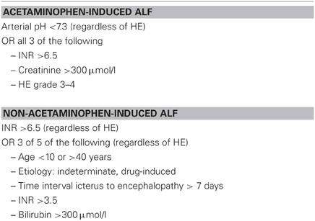
Transplantace jater
King´s College kritéria
Jako přemosťující terapie – detoxifikační systémy

Slide 14
Delirium
Syndrom s komplexní pateogenezí
Akutní dysfunkce CNS, charakterizovaná:
změna oproti původnímu stavu nebo fluktuace mentálního stavu
dezorganizované myšlení
kolísající pozornost, neschopnost soustředění
poruchy myšlení (paměti, jazyka, kognitivní deficit) nebo poruchy vnímání (halucinace, bludy)
často přidružené - narušení spánku, emoční změny
Hyperaktivní, hypoaktivní, smíšené
Vysoká incidence
20 - 50% neventilovaných
60 - 80% ventilovaných pacientů na ICU

Slide 15
Prevence deliria
Léčba vyvolávající příčiny
Časná mobilizace
Vyhnout se omezovacím prostředkům (kurtace)
Navození režimu den / noc
Časné poskytnutí vizuálních (a audiálních) pomůcek
Opakované vysvětlování, uklidnění
Eliminace hluku na ICU
Nepoužívat benzodiazepiny, minimalizovat opioidy

Slide 16
Jak diagnostikovat delirium ?
Screeningová vyšetření
Provádět nejlépe 2x/den (při výměně směn)
Vyškolené sestry
CAM-ICU (Confusion assessment method for an ICU)

Slide 18
Co s delirantním pacientem ?
Metody nefarmakologické a farmakologické
Farmakologické prostředky:
primárně tlumení agitovanosti – sedativa (dexmedetomidin, haloperidol, diazepam u syndromu z odnětí ethanolu)
Nefarmakologické prostředky:
časná mobilizace
korekce dehydratace
kognitivní cvičení
opakovaná reorientace
eliminace hluku, v noci ticho a tma (ušní špunty)
brýle, sluchové pomůcky
co nejčasnější odstranění fyzických zábran (kurtů)
cílená analgetizace

